Slide 1
Treść dzisiejszego wykładu
Weryfikacja statystyczna modelu ekonometrycznego
  błędy szacunku parametrów,
  istotność zmiennych objaśniających,
  autokorelacja,
  heteroskedastyczność.
Zmienne zero-jedynkowe

Slide 2
Weryfikacja statystyczna modelu
Badanie liniowości modelu
Badanie normalności rozkładu składnika losowego
Badanie autokorelacji składnika losowego
Badanie homoskedastyczności składnika losowego
Badanie istotności zmiennych objaśniających

Slide 3
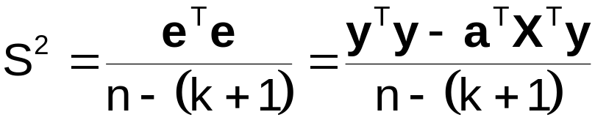
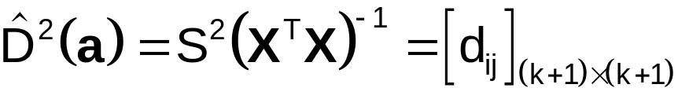

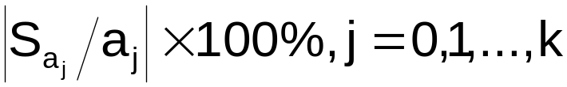
Błędy szacunku parametrów
Macierz kowariancji estymatora a:
D²(a) = σ²(X^{T}X)⁻¹
Estymator wariancji σ² składnika losowego:
Estymator macierzy kowariancji estymatora a:
Średni błąd szacunku parametru α_{j}:
Średni względny błąd szacunku parametru α_{j}:

Slide 4

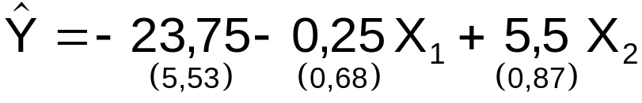
Przykład
Oszacowany model:
Oszacowanie wariancji składnika losowego:
S² = 0.75 S = 0.87
Średnie błędy szacunku dla zmiennej
  X₁: 0.68
  X₂: 0.87
Oszacowany model:
Średnie względne błędy szacunku dla zmiennej
  X₁: 272%
  X₂: 16%

Slide 5
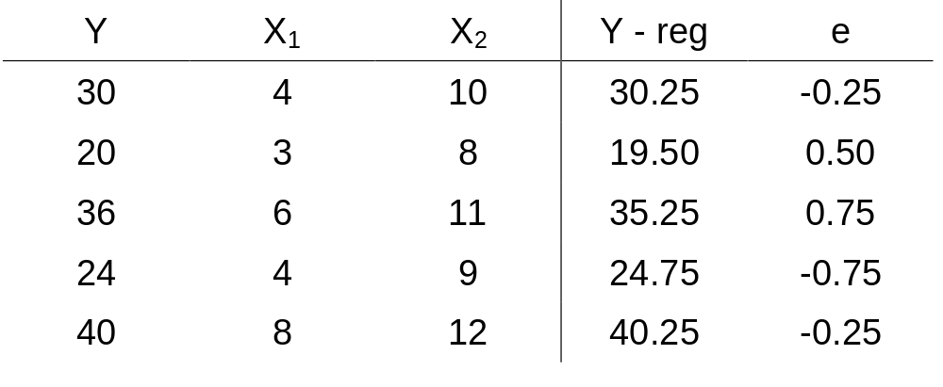
Przykład

Slide 6

Istotność zmiennych objaśniających
Badanie, czy dana zmienna objaśniająca lub zbiór zmiennych objaśniających mają istotny wpływ na zmienną objaśnianą.
Istotność pojedynczej zmiennej - test t-Studenta:
  Para hipotez:
  H₀: α_{j} = 0,
  H₁: α_{j} ≠ 0.
  Statystyka testowa
  : ma rozkład t-Studenta z ν = n - (k + 1) stopniami swobody.
  Wnioskowanie:
  jeśli |t| > t_{α,ν} ⇒ odrzucamy H₀ ⇒ zmienna X_{j} jest istotna,
  jeśli |t| ≤ t_{α,ν} ⇒ nie ma podstaw do odrzucenia H₀ ⇒ zmienna X_{j} jest nieistotna

Slide 7
Przykład
Oszacowany model:
Liczba stopni swobody: ν = 2.
Poziom istotności: α = 0,05.
Wartość krytyczna: t_{0.05;ν} = 4,3027.
Wartości testowe:
  X₁: -0,37,
  X₂: 6,35.
Zmienne istotne:
  tylko X₂.

Slide 8
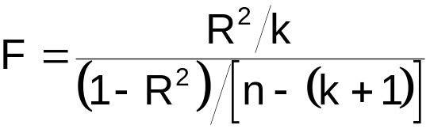
Istotność zmiennych objaśniających
Istotność zmiennych - test F:
  Para hipotez:
  H₀: α₁ = α₂ = ... = α_{k} = 0,
  H₁: α₁ ≠ 0 lub α₂ ≠ 0 lub ... lub α_{k} ≠ 0.
  Statystyka testowa:
  ma rozkład F-Snedecora z r₁ = k i r₂ = n - (k + 1) stopniami swobody.
  Wnioskowanie:
  jeśli F > F_{α,r1,r2} ⇒ odrzucamy H₀ ⇒ przynajmniej jedna zmienna objaśniająca jest istotna,
  jeśli F ≤ F_{α,r1,r2} ⇒ nie ma podstaw do odrzucenia H₀ ⇒ żadna zmienna objaśniająca nie jest istotna.

Slide 9
Przykład
Liczba stopni swobody licznika: r₁ = 2.
Liczba stopni swobody mianownika: r₂ = 2.
Wartość krytyczna: F_{0,05;2;2} = 19,00
Statystyka testowa: F* = 180,33.
Wniosek: R² jest istotne.

Slide 10
Autokorelacja składników losowych
model standardowy, ale D²(ε) = Φ = σ²Ω.
Autokorelacja składników losowych - sytuacja, gdy składniki losowe dotyczące różnych obserwacji są skorelowane, a więc gdy macierz Ω nie jest diagonalna.
Przyczyny autokorelacji:
  natura niektórych procesów gospodarczych,
  psychologia podejmowania decyzji,
  niepoprawna postać funkcyjna modelu,
  wadliwa struktura dynamiczna modelu,
  pominięcie w specyfikacji modelu ważnej zmiennej,
  zabiegi na szeregach czasowych

Slide 11
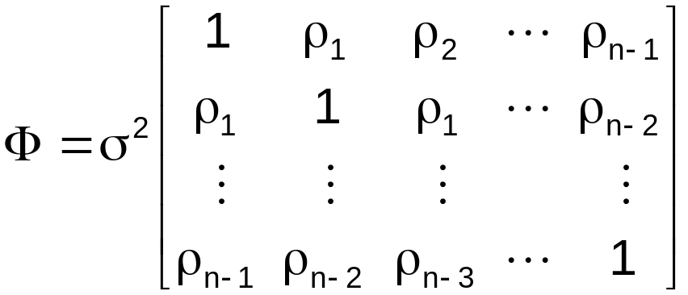
Schemat autoregresyjny pierwszego rzędu: AR(1)
Założenia:
  stacjonarny proces stochastyczny,
  homoskedastyczność.
Macierz kowariancji składników losowych
  ρ_{s} - współczynnik korelacji pomiędzy składnikami losowymi, odległymi o s okresów.

Slide 12
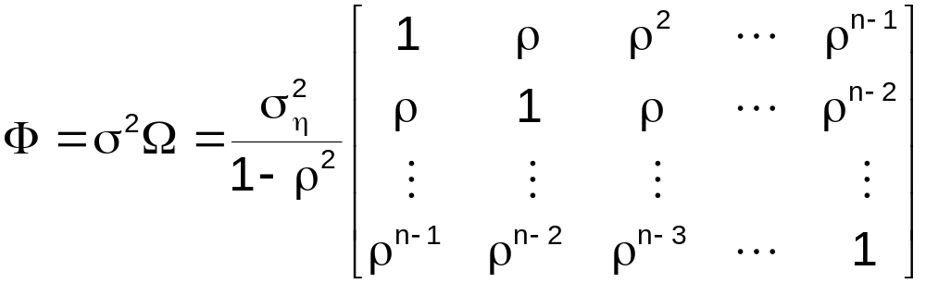
Schemat autoregresyjny pierwszego rzędu: AR(1)
Założenie:
ε_{t} = ρε_{t-1} + η_{t}, gdzie
  ρ - współczynnik autokorelacji,
  η- składnik losowy spełniający: E(η) =0, D²(η) = σ_{η}²I.
Wariancja składnika losowego:
D²(ε_{t}) = σ² = σ_{η}²/(1 - ρ²)
Macierz kowariancji składników losowych:

Slide 13
Skutki autokorelacji
Estymator MNK jest nieefektywny, ale jest nieobciążony.
Estymator wariancji estymatorów MNK jest obciążony.
Średnie błędy szacunku są niedoszacowane.
Wartości statystyk t są przeszacowane.
Przeszacowany jest współczynnik determinacji.

Slide 14
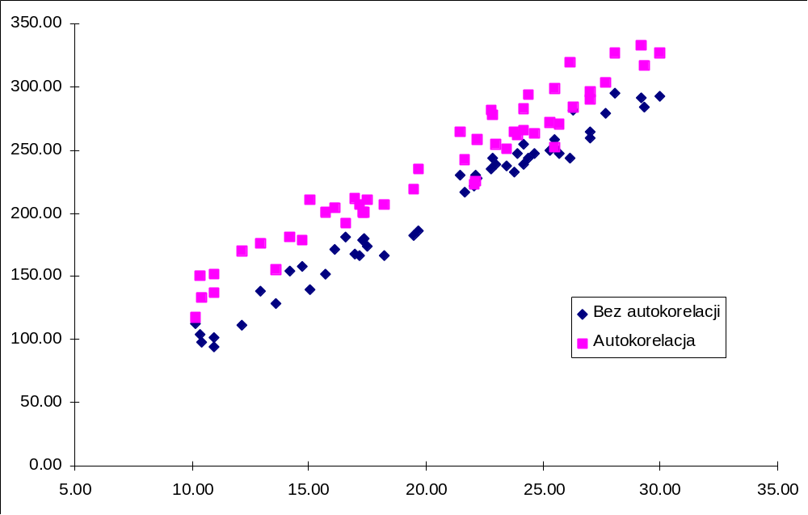
Skutki autokorelacji

Slide 15
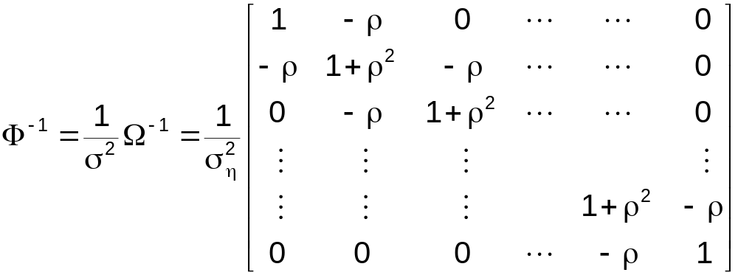
Uogólniona MNK
Założenie: D²(ε) = σ²Ω i wszystkie parametry są znane.
Estymator UMNK (estymator Aitkena) jest BLUE:
a = (X^{T}Ω⁻¹X)⁻¹X^{T}Ω⁻¹y
W przypadku procesu AR(1):

Slide 16
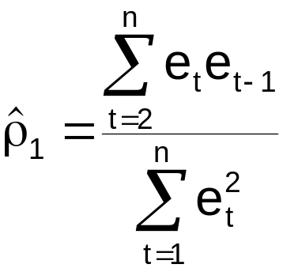
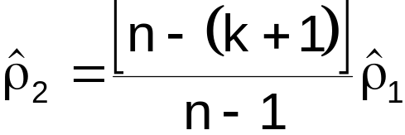
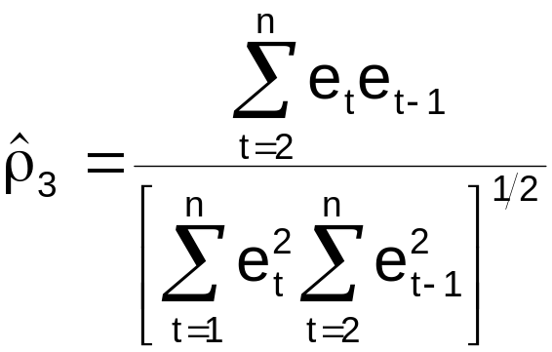
Estymatory współczynnika autokorelacji
współczynnik korelacji reszt
skorygowany współczynnik korelacji reszt:
estymator nieobciążony

Slide 17
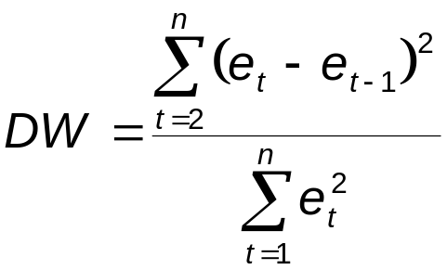
Testowanie zjawiska autokorelacji
Test Durbina-Watsona
  Para hipotez:
  H₀: ρ = 0,
  H₁: ρ > 0 (jeśli est. ρ > 0) lub ρ < 0 (jeśli est. ρ < 0).
  Statystyka testowa:

Slide 18
Wnioskowanie w teście Durbina-Watsona
obszar
niekonkluzywności
obszar
niekonkluzywności
odrzucić H₀ -
autokorelacja
dodatnia
nie ma podstaw
do odrzucenia H₀
odrzucić H₀ -
autokorelacja
ujemna
0
d_{L}
d_{U}
2
4 - d_{U}
4 - d_{L}
4

Slide 19
Przykład
Statystyka testowa: DW = 2,083.
0
d_{L} = 0,946
d_{U} = 1,543
4 - d_{U} = 2,457
4 - d_{L} = 3,054
4
Wniosek: brak autokorelacji.

Slide 20
Heteroskedastyczność
Heteroskedastyczność - zjawisko polegające na niejednorodności wariancji składników losowych w obrębie próby. Elementy leżące na głównej przekątnej macierzy Φ = D²(ε) nie są jednakowe.
Skutki heteroskedastyczności:
  estymatory MNK są nieefektywne, ale nieobciążone i zgodne,
  obciążone są estymatory wariancji estymatorów parametrów strukturalnych.

Slide 21
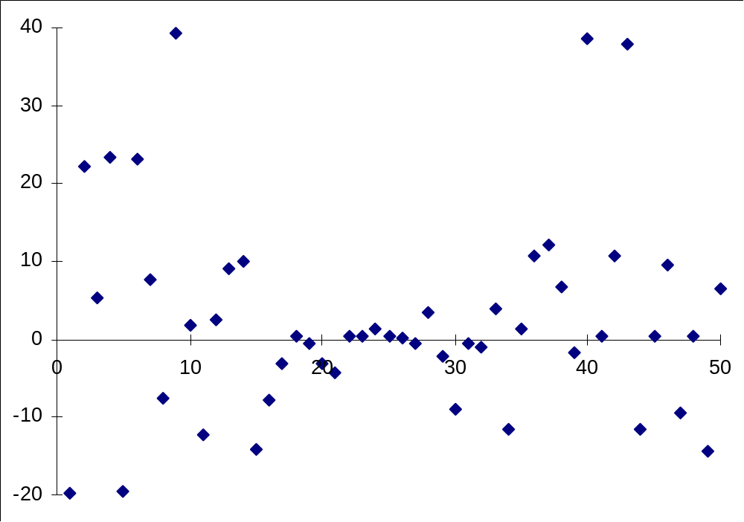
Jak poznać heteroskedastyczność?

Slide 22
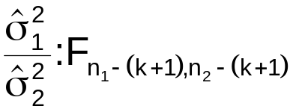
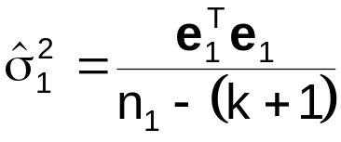

Testowanie heteroskedastyczności
Test Goldfelda - Quandta
  Para hipotez:
  H₀: σ₁² = σ₂^{2,}
  H₁: σ₁² ≠ σ₁².
  Statystyka testowa:

Slide 23
Przykład
Pierwsza podpróba: obserwacje 1 - 15 i 35 - 50.
Druga podpróba: obserwacje 16 - 34.
Ocena wariancji I: 277100,40.
Ocena wariancji II: 1739,40.
Statystyka testowa: 159,31.
Wartość krytyczna: 2,15.
Wniosek: wariancje w podpróbach są istotnie różne, zatem występuje heteroskedastyczność.

Slide 24
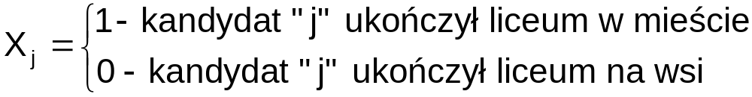
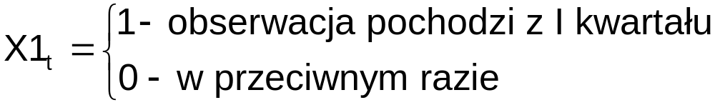
Zmienne zero - jedynkowe
Zmienna zero -jedynkowa - zmienna, która przyjmuje tylko dwie wartości jeden lub zero.
Wykorzystywane są do:
  zastępowania zmiennych niemierzalnych,
  wyróżniania pewnych okresów,
  ...
UWAGA: Możliwa dokładna współliniowość!

